Slide 1
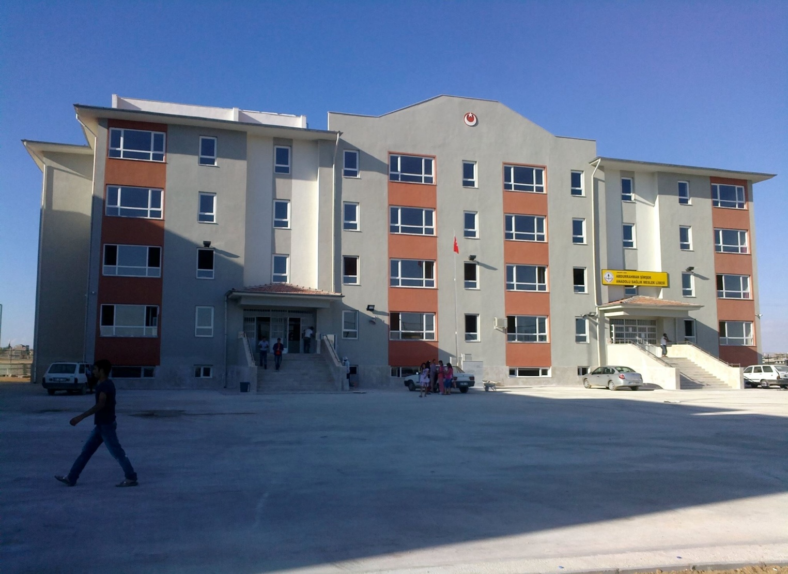
ABDURRAHMAN ŞİMŞEK MESLEKİ VE TEKNİK ANADOLU LİSESİ ADAY ÖĞRENCİ TANITIM SLAYTI

Slide 2
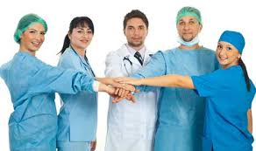
ALAN HAKKINDA
Hastanın beslenmesini sağlama
Bilgisayar ofis programlarını kullanma
Sağlık hizmetlerinde etkili iletişim kurma
İnsan vücudunun anatomi ve fizyolojisini tanıma
Mesleki hak ve sorumluluklar doğrultusunda çalışma
Hastanın tıbbi bakımını destekleme
Hastanın kişisel bakımını yapma
Hasta/yaralıya ilk yardım uygulama
Aseptik tekniklere uygun çalışma
Enfeksiyon hastalıklarına karşı önlem alma
Doğum öncesi izlem ve doğuma yardımcı olma
Kadın hastalıkları ve aile planlaması hizmetlerinde yardımcı olma
Yeni doğan ve çocuk sağlığını koruma
Özel bakım uygulamaları yapma
Mesleki temel uygulamaları yürütme ile ilgili bilgi
becerileri kazandırmaya yönelik eğitim ve öğretim verilen alandır.

Slide 3
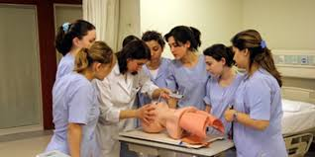
ALANIN ALTINDA YER ALAN DALLAR
1- Ebe Yardımcılığı
2- Hemşire Yardımcılığı
3- Sağlık Bakım Teknisyenliği

Slide 4
EĞİTİM VE KARİYER İMKÂNLARI
Meslek liselerinin Sağlık Hizmetleri alanından mezun olanlar, “Yükseköğretim Kurumları Sınavında” (YKS) başarılı ise lisans programlarına ya da meslek yüksekokullarının ilgili programlarına devam edebilirler veya bu alana en yakın programların uygulandığı meslek yüksekokuluna ek puanları ile yerleşebileceklerdir.
Kamu-özel ayrımı olmaksızın hastaların bulunduğu ve sağlık hizmeti veren, tüm işletmelerde, huzurevlerinde, fizik tedavi ve rehabilitasyon merkezlerinde, evde bakım hizmetleri veren işletmelerde, görüntüleme ve tıbbi laboratuvar merkezlerinde çalışabilirler.

Slide 5
Sağlık Hizmetleri | Öğretim Programları | Öğretim süresi
ÖNLİSANS | İş Sağlığı ve Güvenliği | 2
 | İş ve Uğraşı Terapisi | 2
 | Otopsi Yardımcılığı | 2
 | Perfüzyon Teknikleri | 2
 | Sağlık Kurumları İşletmeciliği | 2
 | Sivil Savunma ve İtfaiyecilik | 2
 | Tıbbi Tanıtım ve Pazarlama | 2
 | Diyaliz | 2
 | Engelli Bakımı ve Rehabilitasyon | 2
 | Evde Hasta Bakımı | 2
 | Fizyoterapi | 2
 | Laborant ve Veteriner Sağlık | 2

Slide 6
Sağlık Hizmetleri | Öğretim Programları | Öğretim süresi
ÖNLİSANS | Laboratuvar Teknolojisi | 2
 | Patoloji Laboratuvar Teknikeri | 2
 | Sağlık Kurumları İşletmeciliği | 2
 | Yaşlı Bakımı | 2
 | Tıbbi Laboratuvar Teknikleri | 2
 | Ağız ve Diş Sağlığı | 2
 | Odyometri | 2
 | Podoloji | 2
 | Acil Durum ve Afet Yönetimi | 2
 | Ameliyathane Hizmetleri | 2
 | Elektronörofizyoloji | 2

Slide 7
Sağlık Hizmetleri | Öğretim Programları | Öğretim süresi
LİSANS | Acil Yardım ve Afet Yönetimi | 4
 | Sağlık Kurumları Yöneticiliği | 4
 | Sağlık Kurumları İşletmeciliği | 4
 | Sağlık Yönetimi | 4
 | İş Sağlığı ve Güvenliği | 4
 | Hemşirelik | 4
 | Ebelik | 4

Slide 8
SAĞLIK MESLEK LİSESİ AVANTAJLARI
Aileler çocuklarının iş durumlarının garanti olması amacı ile genel olarak bu lise türlerini tercih etmektedir. Üstelik ailede bir sağlık mezunu olması demek konu ile ilgili danışacak bir yaşam koçu edinmek demektir.
Üniversiteye geçişlerde hala ek puan uygulaması devam etmektedir. Bu nedenle kendi alanları ile ilgili bir bölüm seçmeleri dahilinde okulun verdiği puandan faydalanabilirler..
Bu alandan mezun olan öğrencilere iş yeri açma belgesi verilmektedir. Bu belge ile kendilerine ait bir sağlık işletmesi açabilirler.

Slide 9
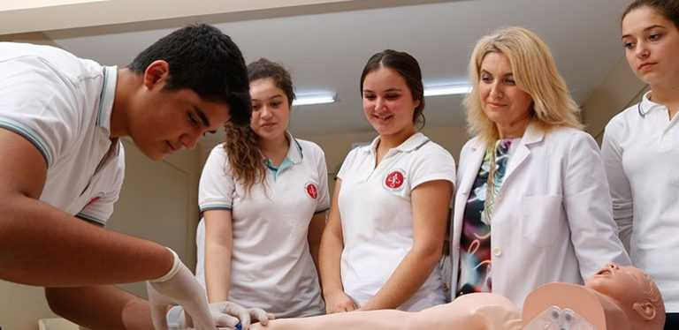
Lise eğitiminden sonra üniversiteye devam etmeyen öğrencilere de iş imkanı sunması açıdan avantajlıdır. Sağlık sektörü, bilgi gerektirmektedir. Bu yüzden en küçük ilçelerde dahi iş bulma olanağınız vardır.
Devlet kurumlarına atanma gerçekleşmediğinde özel sektörde de çalışabilirler.
Üniversite eğitimlerinde bölüm değişikliği yapabilirler. Farklı bir bölümde kendini geliştirmek isteyen öğrencilerin puanları kırılmaz.

Slide 10
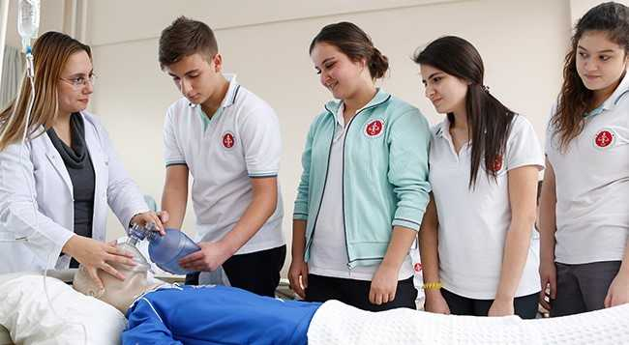
Staj uygulaması da avantajlardan biridir. Çünkü teorik eğitim pratiğe dönüşmüş olur. Öğrenciler hastanelerin pek çok alanlarında çalışarak deneyim kazanırlar. Hem de birimleri tanıyarak kendilerine uygun alanları tayin ederler. Öğrenciler uzmanlık kazanmak istedikleri alanlara rahatlıkla karar verebilmektedir.f
Staj sayesinde çalışma ortamını tanımış olur. Bu nedenle iş hayatına atıldığında zaten bu düzene alışkın olacağı için adaptasyon sorunu yaşamaz.

Slide 11
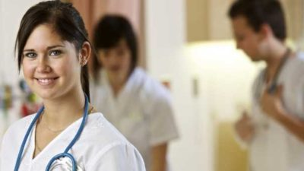
Hastane ortamında hastalar ve yakınları ile iç içe olacağından iletişim becerisi gelişir.
Ekip olarak görev yapıldığı için birlikte çalıştıkları kişileri inceleyebilir ve kendilerine örnek alabilirler. Ayrıca konu hakkında bilgi sahibi kişiler sayesinde mesleki bilgi birikimi elde etmeleri kolaylaşmaktadır.
Hayatın gerçekleri ile iç içe olan öğrenciler soğukkanlı davranmayı öğrenirler. Bu kişisel gelişimleri açısından önemli bir konudur.

Slide 12
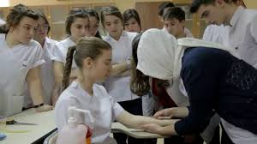
ÜNİVERSİTEDE TERCİH EDİLEBİLECEK BÖLÜMLER
Acil Tıp Teknisyenliği
Hemşirelik
Sağlık
Sağlık Memurluğu
İlk Yardım ve Acil Bakım Teknisyenliği
Acil Yardım ve Afet Yönetimi
Sağlık Yönetimi
Sağlık Kurumları Yöneticiliği
Beslenme ve Diyetetik
Tıp Sekreterliği
Tıbbi Sekreterlik
Hemşirelik
Çevre Sağlığı
Hemşirelik
Ebelik
Yaşlı Hizmetleri
Ebelik
Hasta ve Yaşlı Hizmetleri
Ebelik-Hemşirelik
Tıbbi Tanıtım ve Pazarlama

Slide 13
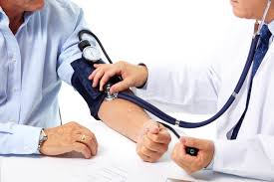
Tıbbi Labaratuvar Teknikleri
Podoloji
Perfüzyon Teknikleri
Patoloji Labaratuvar Teknikleri
Odyometri
Laborant ve Veteriner Sağlık
Labaratuvar Teknolojisi
İlk ve Acil Yardım
Ağız ve Diş Sağlığı
Ameliyathane Hizmetleri
Anestezi
Denizci Sağlığı
Fizyoterapi
İş Sağlığı ve Güvenliği
Engelli Bakımı ve Rehabilitasyon
Elektronörofizyoloji
Evde Hasta Bakımı
İş ve Uğraşı Terapisi
Biyomedikal Cihaz Teknolojileri
Ortopedik Protez ve Ortez
Nükleer Tıp Teknikleri
Tıbbi Dökümantasyon ve Sekreterlik
Diyaliz
Otopsi Yardımcılığı’ dır.

Slide 14
EBRU ÇELİK
OKUL REHBER ÖĞRETMENİ

